Slide 1
Sensor Seismik ECN
Bramantio Yuwono (13213126)

Slide 2
Sensor Seismik ECN
Sensor Seismik ECN (Earthquake Catcher Network) merupakan sensor yang dapat melakukan pembacaan percepatan getaran tanah, timestamp, dan data lokasi sensor lalu dikirimkan data hasil pembacaan tersebut ke server dengan protokol MQTT dengan menggunakan koneksi Wi-Fi. Sensor seismik terdiri dari sensor IMU (Inertial Measurement Unit), modul GPS (Global Positioning System) dan sistem daya.

Slide 3
Sensor Seismik ECN
Spesifikasi Sensor :
•Dapat mengirimkan data secara real time (frekuensi sampling pembacaan data 40Hz)
•Sensor harus dapat bekerja selama 24 jam pada setiap harinya
•Harga sensor seismik lebih murah daripada harga seismometer yaitu 1/100 dari harga seismometer pada umumnya atau seharga 3 juta Rupiah
•Sensor dapat mendeteksi gempa dengan magnitude diatas 4 pada radius 100 km

Slide 4
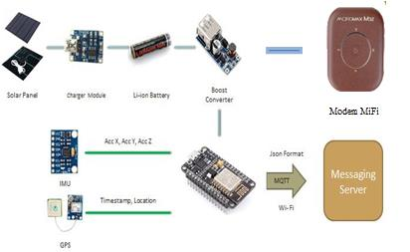
Diagram Sensor Seismik ECN

Slide 5
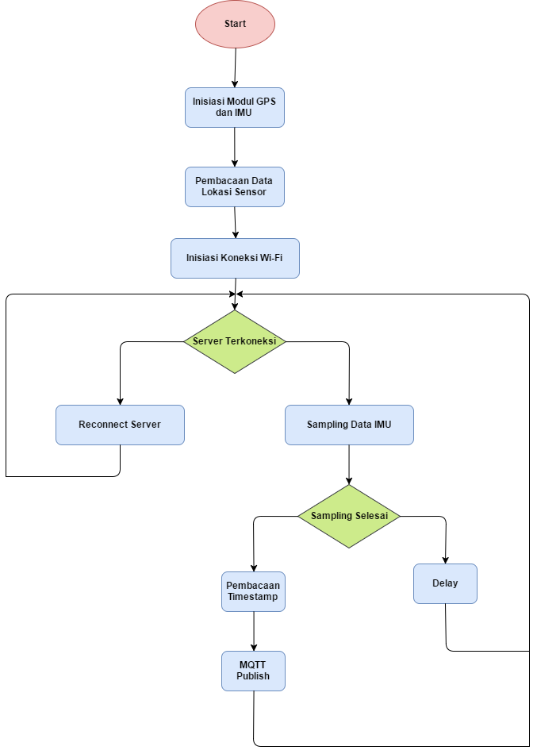
Flowchart Sensor Seismik ECN

Slide 6
Algoritma Pembacaan Sensor IMU MPU9255
Digunakan library wire.h pada komunikasi I²C antara sensor dan NodeMCU
Inisialisasi sensor IMU pada bagian setup(), dilakukan beberapa konfigurasi sensor IMU, yaitu pengesetan range pembacaan accelerometer menjadi ±2g dan pengesetan frekuensi sampling pada modul digital low pass filter MPU9255 pada frekuensi 20 Hz
Pembacaan data Accelerometer dilakukan dari register 0x3B sampai 6 register setelahnya pada device address 0x68
Pembacaan data Magnetometer dilakukan dari register 0x03 sampai 6 register setelahnya pada device address 0x0C
Dilakukan pengaturan orientasi sensor yang berdasarkan arah mata angin utara

Slide 7


Pengaturan Orientasi Sensor
Perhitungan yaw sensor
Perhitungan pitch sensor
Perhitungan magnetometer setelah tilt compensation
Perhitungan sudut compass
Pengaturan Orientasi Sensor terhadap Pembacaan Accelerometer

Slide 8
Pembacaan Data GPS
Library SoftwareSerial.h dan TinyGPS++.h
Software serial digunakan untuk porting pin GPIO agar dapat digunakan sebagai pin untuk komunikasi serial
Pembacaan timestamp disusun agar memenuhi format timestamp Javascript
2017-05-12T13:02:00Z

Slide 9
Algoritma Format Json
Digunakan format Json untuk memudahkan parsing variabel pada server
Dilakukan konkatenasi string untuk menyusun string agar sesuai dengan susunan string seperti dibawah ini
{
"pointTime": "",
"timeZone": "Asia/Jakarta",
"interval": 1000,
"clientID": "ECN-1",
"geojson": {
"geometry": {
"type": "Point",
"coordinates": [125.6, 10.1]
},
"properties": {
"name": "ITB"
}
},
"accelerations": [
{
"x": -0.1243,
"y": 14.6464725,
"z": -12.5433
}
]
}

Slide 10
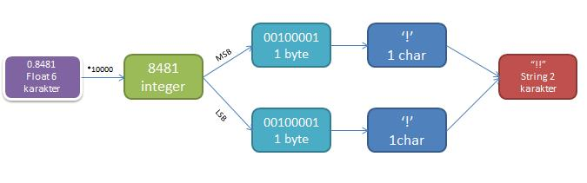
Representasi Char
Untuk mengurangi panjang message yang akan dikirimkan ke server dilakukan perubahan representasi data float menjadi data dengan representasi char
Dengan berkurangnya panjang message, waktu yang dibutuhkan untuk publish MQTT juga akan berkurang

Slide 11
Algoritma Publish MQTT
Digunakan library pubsubclient.h
Publish dengan QoS 1 atau “At least once” untuk mengantisipasi kegagalan pengiriman data ke server
Beberapa parameter yang telah diatur:
MQTT server : “167.205.7.226”
Server topic : “amq.topic.ecn”
Client ID : "ECN-" + SensorID
MQTT username : "/disaster:sensor_gempa"

Slide 12
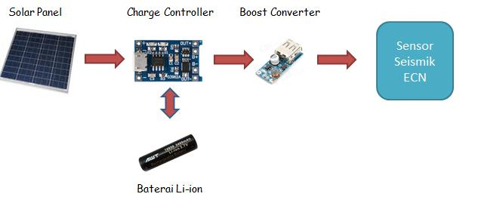
Sistem Daya
Solar Panel 5 Volt 4 W, digunakan sebagai sumber daya yang dapat mengisi baterai saat siang hari.
Charge Controller TP4056, digunakan untuk mengatur tingkat charging baterai Li-ion. Hanya dapat menerima arus maksimum sebesar 1A dari sumber daya.
Baterai Li-ion 3.7 Volt 3400 mAh, digunakan untuk menyimpan daya yang diberikan solar panel pada siang hari dan menyuplai daya ke sensor seismik ECN pada malam hari
0.9~5 Volt Boost converter, digunakan untuk menstabilkan tegangan yang diberikan ke sensor seismik ECN

Slide 13
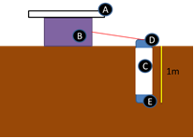
Skema Instalasi
Sensor seismik ECN didesain untuk diletakkan di daerah yang jauh dari pemukiman
Sensor IMU diletakkan didalam tanah dengan kedalaman 1M agar tidak sensitif terhadap noise seperti hentakan kaki pada bagian (E) dan dihubungkan dengan pipa PVC (C) yang ditutup dengan (D) pada bagian atasnya.
Sensor IMU dihubungkan dengan modul utama (B) dengan menggunakan kabel panjang melalui pipa PVC (C).
Pada modul utama (B) terdapat PCB Board yang telah dihubungkan dengan NodeMCU, modul GPS, modul MiFi, dan sistem daya.
Solar Panel (A) dilatekkan diatas modul utama agar mendapatkan sinar matahari yang maksimal.

Slide 14
Implementasi dan Pengujian Sensor Seismik ECN
Dilakukan beberapa pengujian dan kalibrasi pada sensor seismik ECN, yaitu sebagai berikut
pengujian ketelitian pembacaan latitude dan longitude pada modul GPS
kalibrasi pembacaan data percepatan gelombang seismik pada sensor IMU MPU9255
pengujian durasi proses beberapa algoritma pada beberapa proses fungsional (IMU, GPS, Publish MQTT)
Pengujian pada Sistem Daya.

Slide 15
Pengujian Ketelitian Pembacaan Latitude dan Longitude pada Modul GPS
Pengujian akurasi GPS dilakukan dengan cara mengukur pembacaan GPS pada suatu titik tertentu dengan menggunakan modul GPS Ublox Neo-6m dan dibandingkan dengan pembacaan data longitude dan latitude pada Google Maps di titik yang sama. Pengujian GPS ini dilakukan di beberapa titik di area labtek VIII ITB, Labtek VII ITB, GKU Timur ITB, dan Laboratorium Doping ITB.
Diperoleh error dari pembacaan latitude pada modul GPS Neo 6M adalah 0,000049 dan error dari pembacaan longitude pada modul GPS Neo 6M adalah 0,000048.
Pada jalur khatulistiwa, 1 derajat latitude sebanding dengan 110.57 km dan 1 derajat longitude sebanding dengan 111.32 km. Sehingga dapat disimpulkan bahwa error dari pembacaan modul GPS Neo 6M adalah 5,41793 m pada latitude dan 5,34336 m pada longitude.
Dengan error yang diketahui dan data kisaran kecepatan rambat gelombang seismik diantara 2-8 km/h, diperoleh error waktu dalam kisaran 2,385 – 9,72 s. Hasil error waktu ini dimasukkan sebagai input dari fungsi pada aplikasi SeisComp3 untuk menentukan error penentuan lokasi gempa. Diperoleh error sekitar 100m sehingga dapat disimpulkan bahwa error ini dapat diabaikan karena data lokasi gempa biasanya disampaikan dalam satuan km.

Slide 16
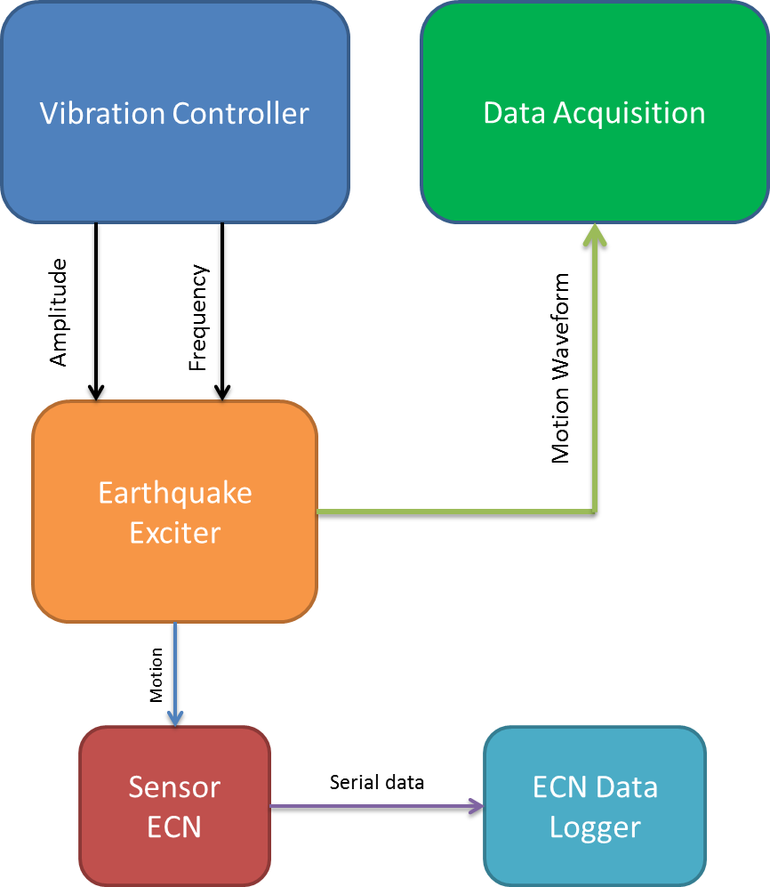
Kalibrasi Pembacaan Data Percepatan Gelombang Seismik pada Sensor IMU MPU9255
Kalibrasi accelerometer MPU9255 dilakukan dengan cara membandingkan hasil pembacaan accelerometer MPU9255 dengan data getaran dari earthquake exciter.
Dari hasil pembacaan sensor pada earthquake exciter, dilakukan interpolasi gelombang sinusoidal pada data yang sudah didapatkan sehingga diperoleh sensitivitas sensor pada amplitude dan frekuensi tertentu.
Setelah dilakukan interpolasi dapat disimpulkan bahwa hubungan pembacaan pada amplitude yang berbeda dan frekuensi yang sama linear, sedangkan pembacaan pada amplitude yang sama pada frekuensi yang berbeda tidak menghasilkan perbedaan hasil pembacaan.
Data sensitivitas tersebut diimplementasikan pada sistem pemrosesan dengan menggunakan SeisComp3.

Slide 17
Pengujian Durasi Proses Algoritma
Pengujian durasi proses dari suatu algoritma dilakukan dengan menyisipkan fungsi millis() sebelum dan sesudah algoritma dari suatu proses (pembacaan IMU, pembacaan GPS, dan publish MQTT).
Durasi proses pembacaan GPS 0-4 ms
Durasi proses pembacaan IMU 1-18 ms
Durasi proses publish message MQTT 206-322 ms

Slide 18
Pengujian Sistem Daya
Dilakukan beberapa pengujian sistem daya sebagai berikut.
Pengujian untuk mengetahui nilai tegangan minimum baterai saat sensor seismik ECN tidak dapat bekerja. Dapat dilakukan dengan pengamatan tegangan baterai saat sensor seismik ECN mulai berhenti bekerja.
Pengujian untuk mengetahui nilai tegangan baterai saat berada pada full capacity. Pengujian dilakukan dengan pengamatan terhadap tegangan baterai pada kondisi full capacity saat dilakukan pengisian daya oleh solar panel, kondisi full capacity ditunjukkan dengan nyala indikator LED biru pada modul charge controller.
Pengujian untuk mengetahui durasi waktu yang dibutuhkan untuk charging baterai dalam kondisi kosong sampai ke kondisi full capacity

Slide 19
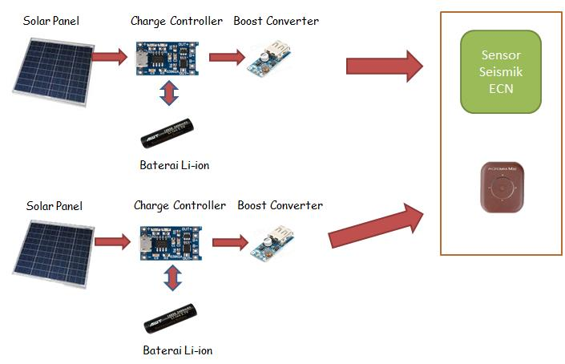
Hasil Pengujian Sistem Daya
Diperoleh tegangan baterai saat full capacity 3.55 Volt dan saat kosong 2.8 Volt serta durasi yang dibutuhkan untuk mengisi baterai dari kondisi kosong sampai full capacity adalah 2 jam. Ketahanan baterai untuk menyuplai sensor seismik ECN dari kondisi full capacity adalah 13 jam sehingga diperlukan konfigurasi baterai sebesar dua kali kapasitas baterai dari saat pengujian, 13600 mAh dan dibutuhkan juga suplai daya sebesar dua kali lipat dari suplai daya saat pengujian, 8 Wp. Sehingga rangkaian sistem daya menjadi seperti pada gambar diatas.

Slide 20
Kesimpulan
Sensor yang didesain memenuhi spesifikasi harga karena dibutuhkan cost sebesar Rp2.280.000,00 untuk membuat sensor ECN.
Sensor dapat mendeteksi gempa dengan magnitude diatas 4 dalam radius 100 km karena sensor IMU yang digunakan sudah memenuhi resolusi yang diperlukan dan pembacaan sensor sudah dikalibrasi.
Sensor daya dapat bekerja selama 24 jam dengan mengimplementasikan desain sistem daya dengan konfigurasi baterai Li-ion dengan kapasitas 13600 mAh dan suplai daya total dari solar panel sebesar 5 Wp.
Sensor tidak dapat melakukan sampling data seismik dengan frekuensi 40 Hz tanpa gangguan karena digunakan algoritma single-task programming, tetapi waktu sampling yang hilang dapat dikurangi dengan mengubah representasi float menjadi representasi char pada message yang akan dikirimkan ke server.

Slide 21
Communication and database
Christoporus deo putratama (13213008)

Slide 22

Rabbitmq communication protocol
RabbitMQ merupakan sebuah perangkat lunak messaging broker open source yang mengimplementasikan protokol AMQP atau Advanced Message Queueing Protocol.
. Protokol pesan dapat dimodifikasi sehingga:
Pengiriman pesan dapat diurutkan dalam sebuah antrian baris;
Melakukan penerbitan pesan ke seluruh bagian sistem jaringan;
Melakukan langganan pesan oleh pengguna pada broker;
Melakukan penghubungan dan penyaringan pesan;
Seleksi pesan yang akan diperoleh;
Kendali jarak jauh pada jaringan dengan metode remote.

Slide 23
Flowchart komunikasi

Slide 24
Latency
Pengujian dilakukan dengan mengirimkan sebuah pesan Timestamp dari sebuah producer kemudian mencocokkan Timestamp tsb dengan Timestamp consumer.
Kemudian pesan di dalam Messaging Server di consume oleh console C# dan digabungkan dengan Timestamp consumer.

Slide 25
Latency
Artinya terdapat beberapa buah data yang tidak real time karena terlambat untuk sampai ke pengolahan server
Terdapat peluang sebesar 61% bahwa data yang dikirimkan adalah data real-time ketika melalui sistem jaringan.

Slide 26
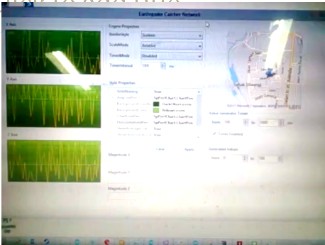
GUI UMUM

Slide 27
Analysis software of ECN
Kevin Shidqi (13213065)

Slide 28
Basic concepts

Slide 29
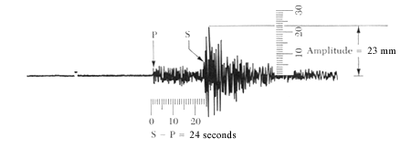
Basic algorithms
Gempa bumi memiliki gelombang primer dan sekunder yang memiliki kecepatan berbeda.
Perbedaan waktu antara gelombang P dan S digunakan untuk mengukur jarak gempa dari sensor
Gelombang P adalah gelombang longitudinal, sedangkan S adalah gelombang transversal

Slide 30
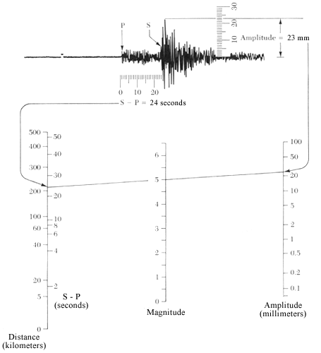
Basic Algorithms
Dari amplituda dan jarak P dan S bisa ditentukan jarak episentrum dari sensor, dan setelah itu bisa juga bisa ditentukan magnituda dari gempa
Algoritma pada gambar di samping diubah menjadi bentuk perangkat lunak untuk memungkinkan analisis secara otomatis
Dibutuhkan minimal 3 sensor untuk menentukan episentrum secara pasti.

Slide 31
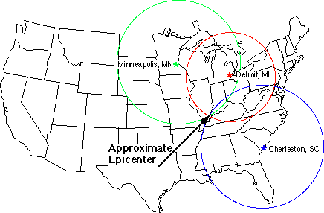
Basic Algorithms
Penentuan episentrum ditentukan dengan cara triangulasi. Dengan menggambar lingkaran di sekeliling sensor berdasarkan jarak pada algoritma sebelumnya, akan ada satu titik dimana lingkaran berpotongan.
Kedalaman gempa ditentukan dengan atenuasi dan pergeseran frekuensi yang dialami gelombang P dan S

Slide 32
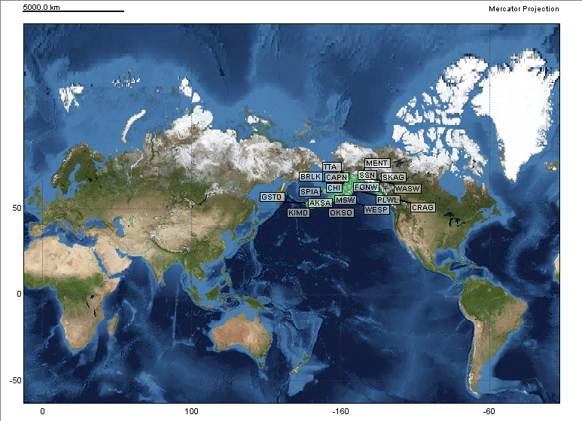
Software analisis
Ada tampilan peta dunia (disediakan oleh USGS) yang juga menampilkan sensor yang sedang aktif (ditandai dengan lingkaran warna hijau)
Pada gambar di samping, program sedang tersambung dengan jaringan sensor gempa USGS yang berada di Alaska, Amerika Serikat

Slide 33
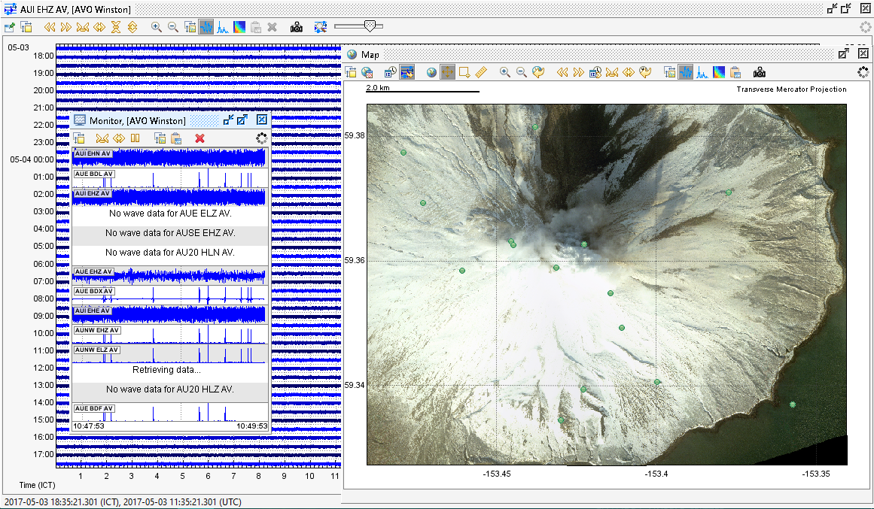
Software analisis (Monitoring)
Tampilan ini adalah untuk monitoring suatu tempat tertentu, seperti gunung berapi.
Ada tampilan real-time, dan ada tampilan helicorder di belakang.
Juga ditampilkan peta lokal serta sensor di daerah tersebut.

Slide 34
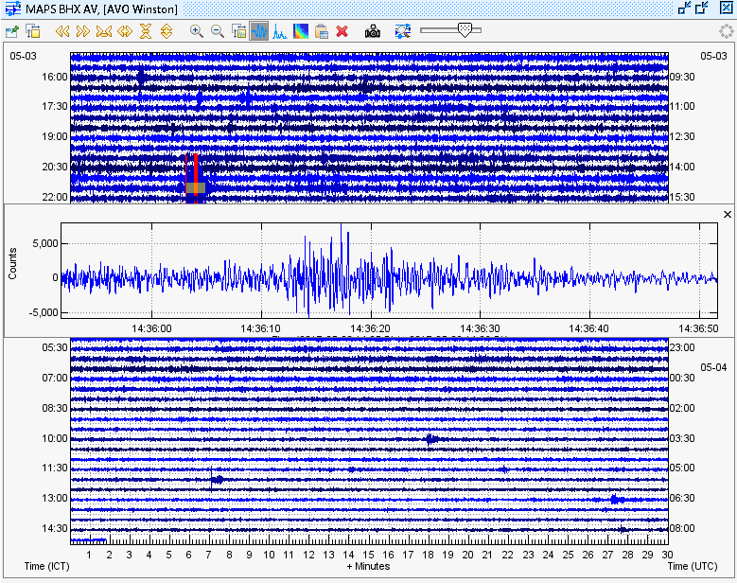
Software analisis (Helicorder)
Helicorder adalah tampilan yang dibuat mirip dengan seismometer sungguhan untuk memudahkan analisis.
Pada tampilan ini, bisa ditampilkan bagian tertentu yang menjadi pusat perhatian.
Di contoh ini, ada event yang di-highlight. Bisa dilihat bahwa nilai count cukup besar, sekitar 5000.

Slide 35
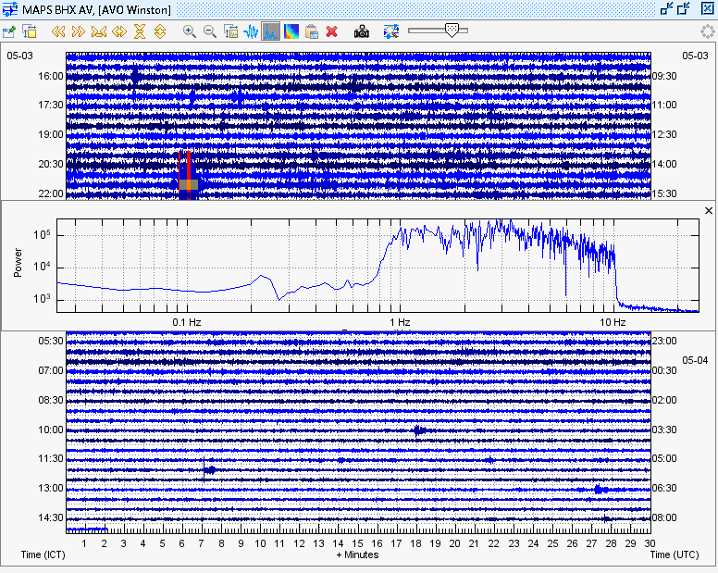
Software Analisis (Amplitude)
Pada tampilan ini, dilakukan analisis amplituda dari gempa, seperti yang ditampilkan pada algoritma dasar.
Penentuan amplituda dilakukan per frekuensi untuk mengenali gelombang tertentu.
Gelombang dengan frekuensi sama di beberapa sensor menandakan kemungkinan gempa.

Slide 36
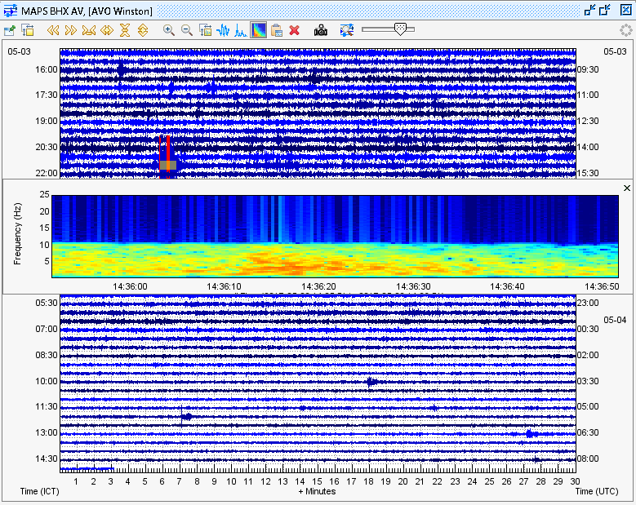
Software analisis (Spektrum Frekuensi)
Tampilan ini adalah semacam gabungan dari 2 tampilan sebelumnya.
Frekuensi dan amplituda bisa ditampilkan pada domain waktu.
Analisis ini akan digunakan untuk menentukan kedalaman gempa, yang ditentukan melalui pergeseran frekuensi

Slide 37
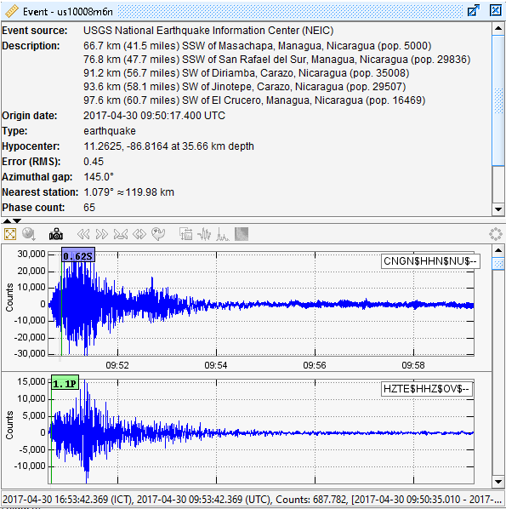
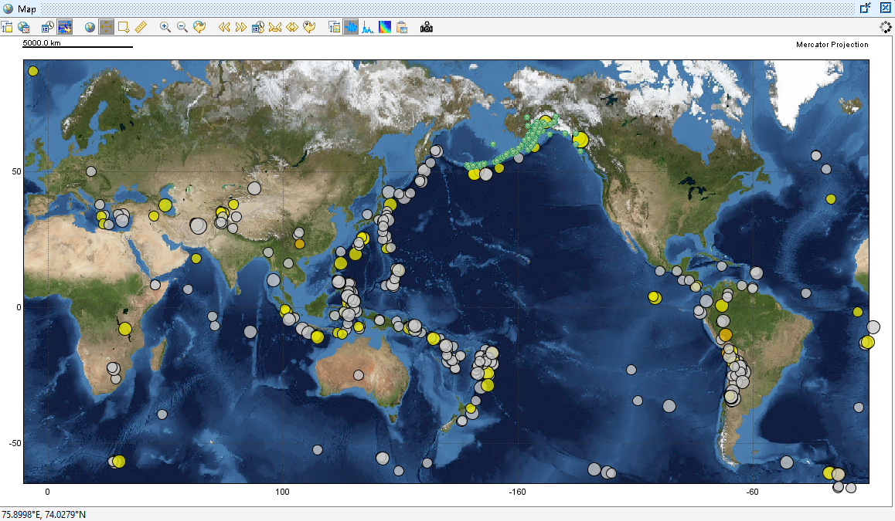
Software analisis (Hasil Akhir)

Slide 38
Hasil analisis akhir
Hasil akhir adalah gabungan dari analisis yang dilakukan berdasarkan data dari sensor dan data yang didapat dari website USGS.
Pada tampilan diatas, gempa yang terekam bisa ditampilkan menurut episentrumnya.
Informasi akhir yang ditampilkan adalah magnituda dari gempa, episentrum, kedalaman, serta ketidakpastian penentuan episentrum.
Sebagai tambahan, juga diperlihatkan jarak episentrum dari masing-masing sensor dan letak sensor tersebut
Apabila memungkinkan, juga diperlihatkan gelombang seismik saat gempa, dengan gelombang P dan S yang diperlihatkan

